Slide 1

Муниципальное бюджетное общеобразовательное учреждение
«Гимназия №21»
г.Чита

Slide 2

672027 город Чита, ул.Ленинградская, д.59-а school21-2008@yandex.ru http://shn_chit_21.chita.zabedu.ru/
т.8(3022) 26-38-68

Slide 3
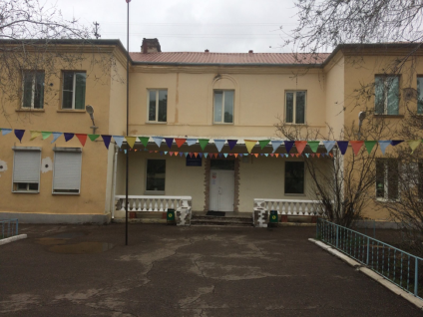
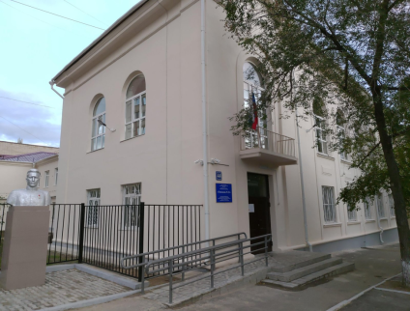
ГИМНАЗИЯ 21 располагается в двух корпусах
Начальная школа
Ул.Ленинградская 59-а
Старшая школа
Горького,44

Slide 4



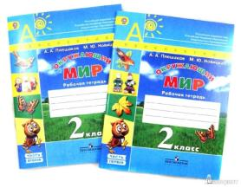



1 – 4 классы
работают по учебно-методическому
комплекту «ПЕРСПЕКТИВА»
Срок обучения 4 года.
В начальной школе 11 классов-комплектов
Количество обучающихся – 330

Slide 5
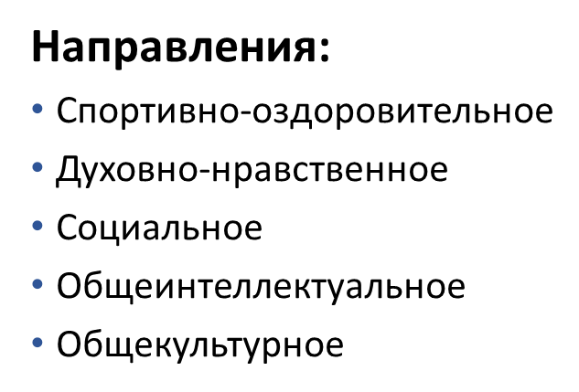
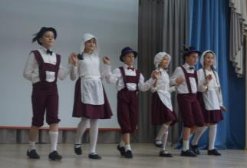
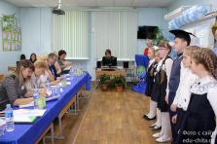
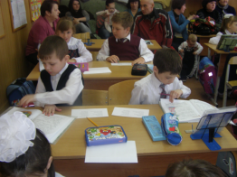
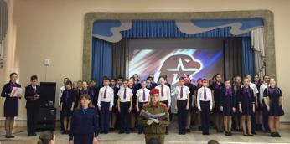

Внеурочная деятельность
«Я общаюсь, значит, я учусь».

Slide 6

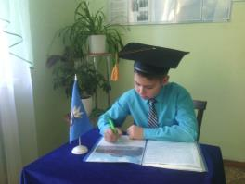
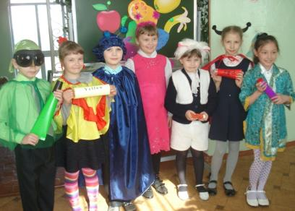
Школьное научное общество «Земляне»
Математическая
«Юный эколог»
«Юный краевед»
Секции
Художественно-эстетическая
Филологическая
«Юный геолог»

Slide 7
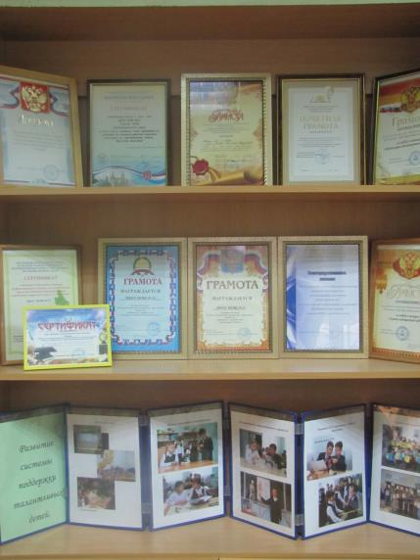
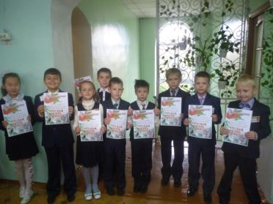
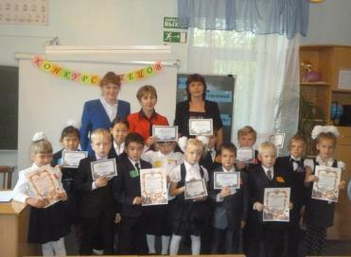
По делам и награда

Slide 8

План комплектования на 2021-2022 учебный год
Количество классов-2
Количество учащихся-50
Программа «Перспектива»

Slide 9
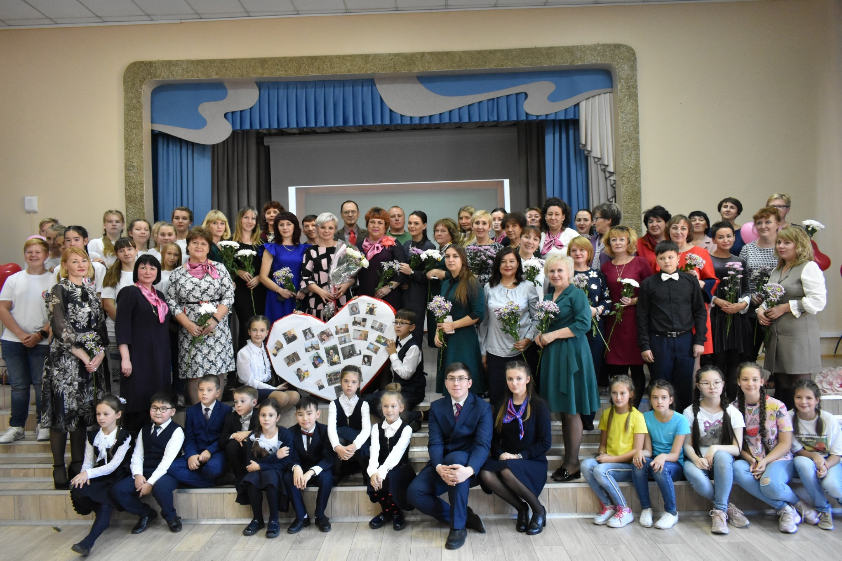
«От школы для всех – к школе для каждого»

